Slide 1
Visual Studio Express
Programowanie Wizualne
Wykład 3, laboratorium 5-6
Cel:
zapoznanie się ze środowiskiem programowania wizualnego Visual Studio Express 2013 for Windows Desktop;
Nabycie umiejętności samodzielnego rozwiązywania problemu poprzez poprawne zastosowanie obiektów, atrybutów oraz metod ze standardowych bibliotek Visual Basic;
Opanowanie klasy MonthCalendar oraz Graphics
PWSZ w Legnicy, Dr A.Klosow

Slide 2
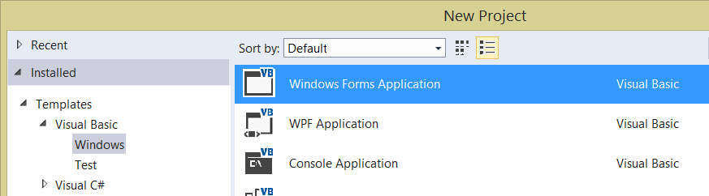
PW– wykład 3, lab 1 Visual Studio Express Desktop...
Przygotowanie środowiska
Uruchom środowisko Visual Studio Express 2013 for Windows Desktop
Uruchom nowy projekt oraz wybierz Visual Basic – Windows Forms Application
Wpisz nazwę projektu i jeżeli trzeba zmień lokalizację.
PWSZ w Legnicy, Dr A.Klosow

Slide 3
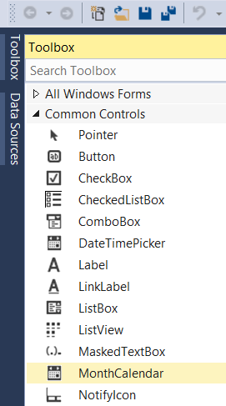
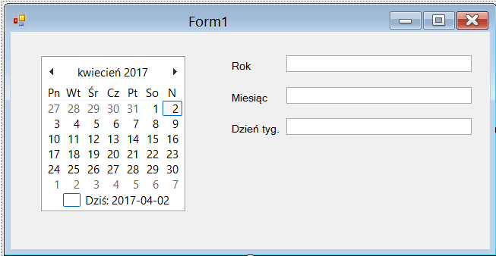
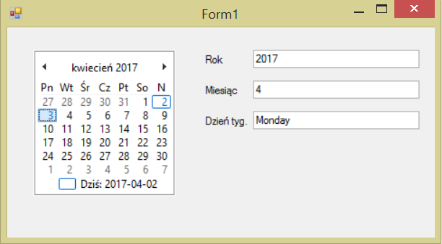
PW– wykład 3, lab 1 Visual Studio Express Desktop...
Zadanie 1: obsługa kontrolki MonthCalendar
Do pustego formularza wstaw z panelu Tollbox kontrolkę o nazwie
MonthCalendar, oraz trzy
pola tekstowe z etykietami:
2. Obsługując zdarzenie klikniecie na kalendarz wyświetl w polach tekstowych
rok z wybranej daty, numer miesiąca oraz słownie nazwę dnia tygodnia.
W kodzie źródłowym wykorzystaj obiekt:
Me.MonthCalendar1.SelectionStart
PWSZ w Legnicy, Dr A.Klosow

Slide 4
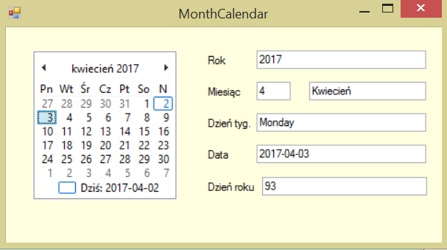
PW– wykład 3, lab 1 Visual Studio Express Desktop...
Zadanie 1: c.d.
Dokończ zadanie dodając informację jak na rysunku:
PWSZ w Legnicy, Dr A.Klosow

Slide 5
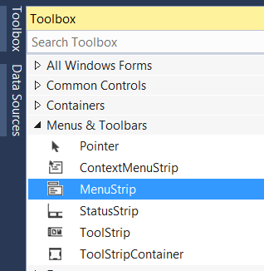
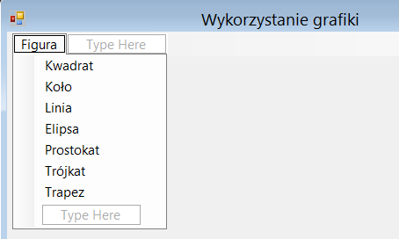
PW– wykład 3, lab 1 Visual Studio Express Desktop...
Zadanie 2: biblioteka graficzna
Utwórz nowy projekt VB Windows Forms
W pustym formularzu dodaj obiekt MenuStrip
Przygotuj pozycję menu jak na rysunku
W dalszej części możesz wspomagać się stroną:
www.vbtutor.net/index.php/
visual-basic-2010-tutorial/
PWSZ w Legnicy, Dr A.Klosow

Slide 6
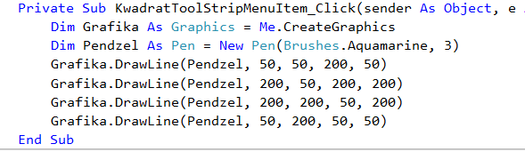
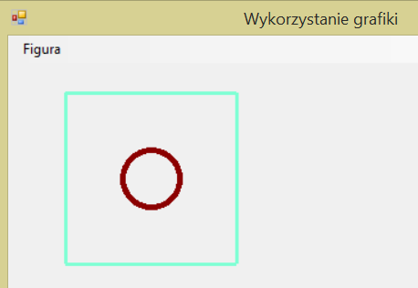
PW– wykład 3, lab 1 Visual Studio Express Desktop...
Zadanie 2: c.d., użycie grafiki
4. Kliknij 2-krotnie na pozycję menu Kwadrat i w kodzie źródłowym wpisz:
5. Analogicznie postępuj dla pozostałych pozycji menu.
Do narysowaia okręgu należy wykorzystać Ellipse.
Do prostokąta obiekt rect lub metodę DrawRectangle.
PWSZ w Legnicy, Dr A.Klosow

Slide 7
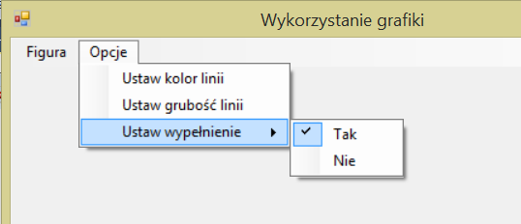
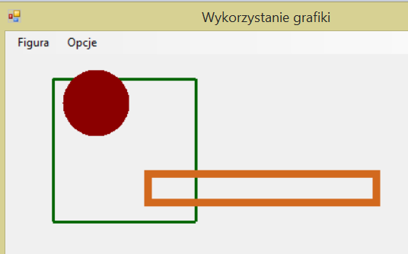
PW– wykład 3, lab 1 Visual Studio Express Desktop...
Zadanie 3. Konfiguracja parametrów graficznych
Dodaj do poprzedniego zadania
kolejną pozycję menu Opcje:
2. Zaprogramuj akcje do ustawienia
koloru oraz grubości linii, oraz czy
Figury mają być wypełnione kolorem.
Przykładowy efekt rysowania:
PWSZ w Legnicy, Dr A.Klosow

Slide 8
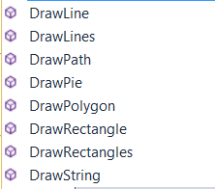
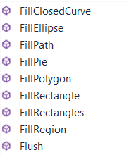
PW– wykład 3, lab 1 Visual Studio Express Desktop...
Zadanie dodatkowe do samodzielnego wykonania.
Zbadaj w domu pozostałe metody oraz atrybuty klasy Graphics, n.p.:
Zaproponuj własną aplikację do rysowania figur geometrycznych.
PWSZ w Legnicy, Dr A.Klosow

